Slide 1
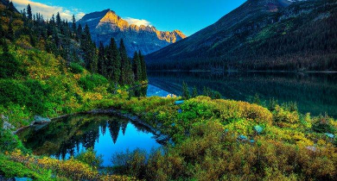
আজকের পাঠে সবাইকে শুভেচ্ছা

Slide 2
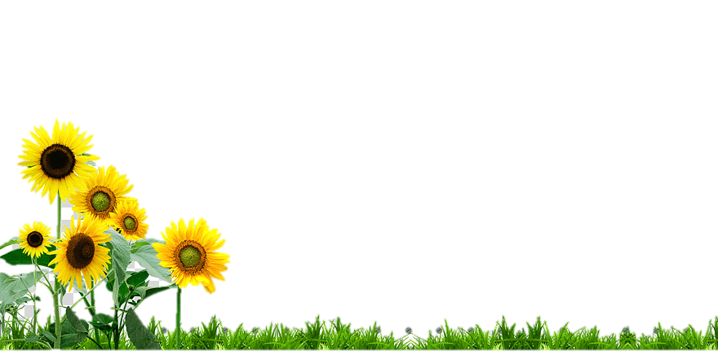
উপস্থাপনায়
দিলারা খানম
সহকারী শিক্ষক
জামিরা আদর্শ সর. প্রাথ. বিদ্যা.।
ফুলতলা, খুলনা।

Slide 3
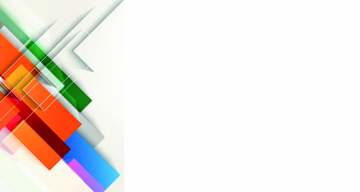
বিষয়: প্রাথমিক গণিত
শ্রেণি : তৃতীয়
পাঠ শিরোনাম: জ্যামিতি
পাঠ্যাংশ: বিন্দু, রেখা এবং তল
সময়ঃ ৪০ মিনিট

Slide 4
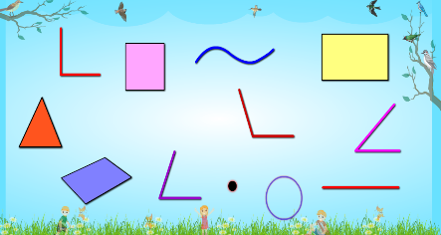
ছবি দেখে অনুমান করো তো আজ আমরা কোন বিষয় সম্পর্কে আলোচনা করবো?
ছবিতে কি দেখতে পাচ্ছো?

Slide 5
আজ আমরা পড়ব
বিন্দু, রেখা এবং তল

Slide 6
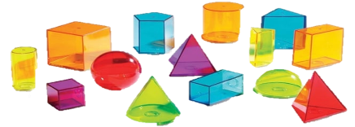
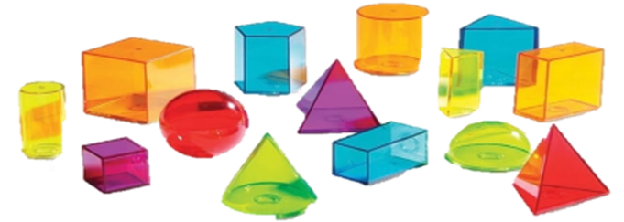
শিখনফল
1
২৮.১.১ পরিচিত বস্তু থেকে তল,রেখা ওবিন্দু শনাক্ত করতে পারবে।
2
২৮.১.২ সমতল ও বক্রতল চিনে বলতে পারবে।
3
২৮.১.3 তল,রেখা ওবিন্দু অঙ্কন করতে পারবে।

Slide 7
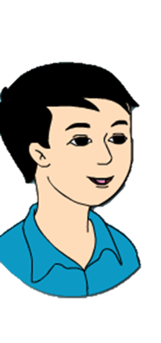
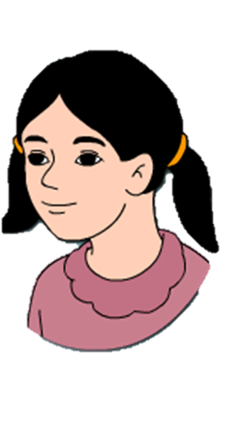
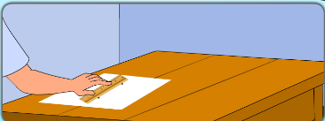
আমরা নিচের মতো ছোট দুইটি ফোঁটা আঁকি।
এই ফোঁটা দুইটির উপর স্কেল রাখি।
আমরা কিভাবে সরল রেখা আঁকতে পারি ?

Slide 8
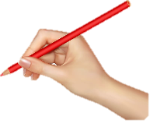
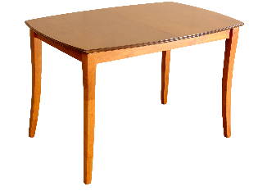
এখন পেনসিল দিয়ে একটি সরলরেখা আঁকি।

Slide 10
বিন্দু কী?
যার শুধুমাত্র অবস্থান আছে কিন্তু দৈর্ঘ্য, প্রস্থ, উচ্চতা নেই তাকে বিন্দু বলে।
এই ফোঁটাগুলোকে আমরা বিন্দু বলি।

Slide 11
বিন্দুর চলার পথকে রেখা বলে।
তাহলে বলো, রেখা কাকে বলে?

Slide 12
ছবিতে কী দেখলাম ?
সরল রেখা
বক্র রেখা
রেখা দুই প্রকার। সরল রেখা ও বক্র রেখা

Slide 13
একক কাজ
একটি সরল রেখা অঙ্কন করো।

Slide 14
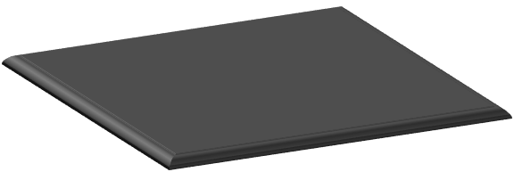
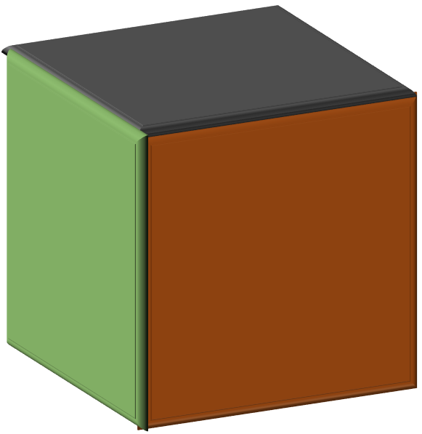
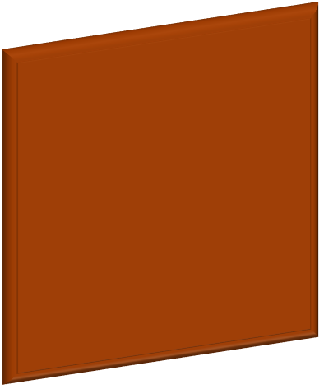
ছবিতে কী দেখতে পাচ্ছি ?
এটি একটি ঘনক
একটি ঘনকের সব পাশ সমতল।
আমরা একে তল বলি। বিশেষভাবে এক্ষেত্রে আমরা সমতল বলি।
তল

Slide 15
একক কাজ
একটি ঘনকের সব পাশ _____।

Slide 16
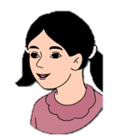
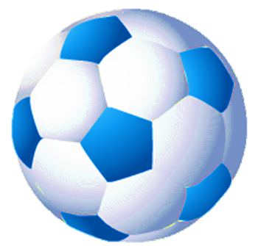
ছবিতে কী দেখতে পাচ্ছো ?
একটি বলের ক্ষেত্র কী ?
সমতল না হলে বক্রতল।
একে আমরা বক্রতল বলি।
তোমরা কি এই বলে সমতল দেখতে পাও?
এটি একটি বল।

Slide 17
একটি কাগজের পার্শ্ব হচ্ছে একটি রেখা।
এটা একটি সাদা কাগজ
ছবিতে কী দেখতে পাচ্ছো ?
যে স্থানে দুই পার্শ্ব মিলিত(শীর্ষবিন্দু) হয়েছে তা একটি বিন্দু।
বিন্দু

Slide 18
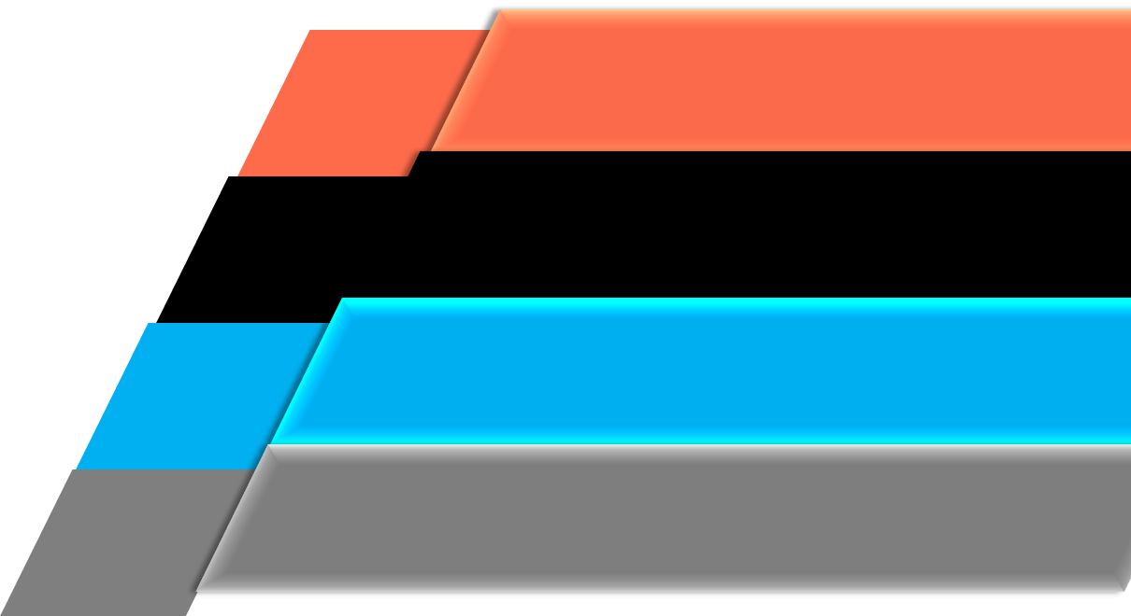
মূল্যায়ন
1.
বিন্দু কাকে বলে?
2.
রেখা কত প্রকার?
3.
বক্র রেখা আঁক?
4.
সমতলের উপরে বক্রতল আঁক?

Slide 19
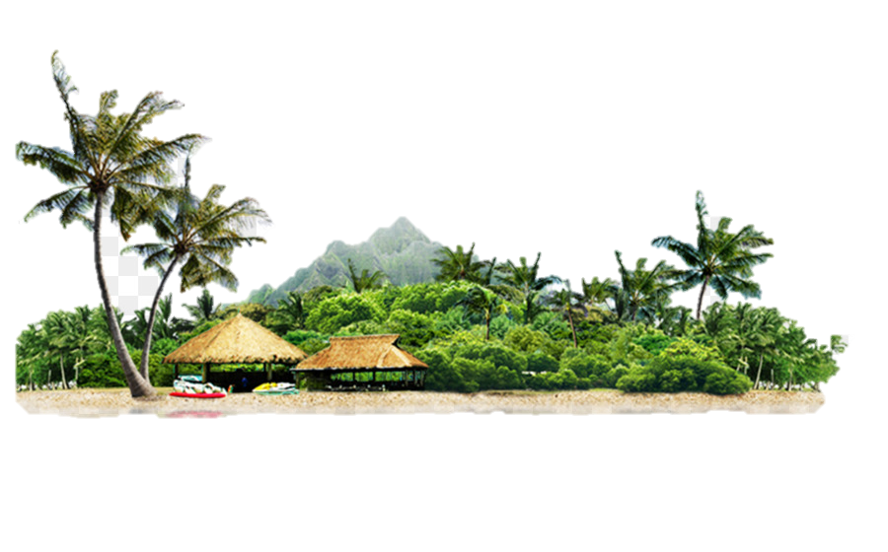
পরিকল্পিত কাজ
তোমার চারদিকের জিনিস থেকে বিন্দু,রেখা,সমতল ও বক্রতল খুঁজে বের করে একটি তালিকা তৈরি করে আনবে।

Slide 20
